Slide 1
MAFOSS Tilrettelagt løp, Industri, 2019
Ann Cesilie Skundberg, Prosjektleiar MAFOSS

Slide 2
Bedrift
MAFOSS
Praksisplassar
Oppfølging i bedrift, 40% stilling
MR FYLKE v/
Herøy vgs
Opplæring
Programfag
Fellesfag
Bedrift
Bedrift
Bedrift
KOMMUNENE
Opptak
Økonomi
Und. i kult.forst./ språkstøtte + prosjektleiing, 40% stilling
Volda Ulstein Hareid Sande
NAV Møre og Romsdal
Økonomi
NAV-lokalt
Opptak
Livsopphald
Mentormidler
IMDi
Prosjekt av nasjonal interesse
Interkommunalt samarbeid

Slide 3
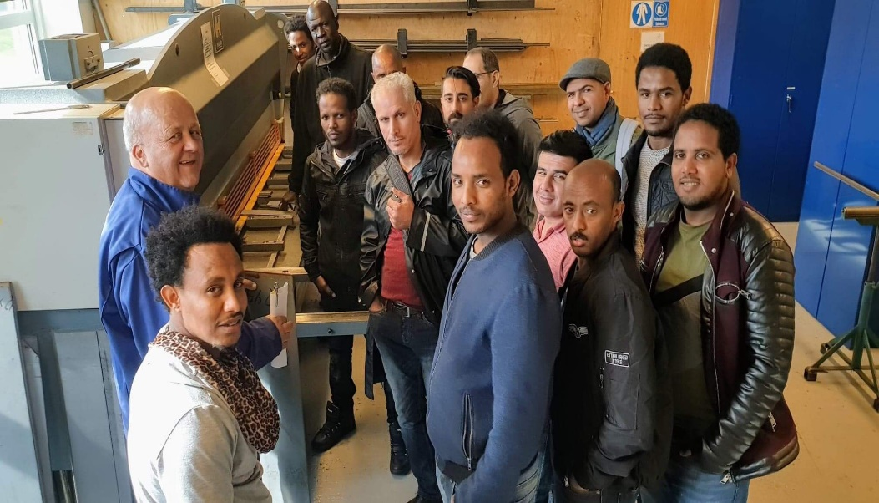
Kven er deltakarar?
Innvandrarar med opphald og som minimum har gjennomført grunnskule i heimlandet eller i Noreg
over eit basisnivå i norsk språk (A2+/ B1)
- Stor nivåskilnad mellom deltakarane mtp språk!!
hovudsak menn på 25 år
og oppover
Mange har arbeidserfaring frå
heimlandet
Dei aller fleste er
svært motiverte!

Slide 4
Kva er erfaringar frå år 1? Ønsker for år 2?
Veldig godt klassemiljø! Stor grad av trivsel og godt samhald i klassen
«Kjekke lærarar- vi trivst på skulen»
Trengst betre struktur mtp kort/langsiktige planar- forutsigbarheit!
Faste lekser, meir enn i fjor
Oppfølging av at heimearbeid faktisk blir gjort
Krav om at digitalt utstyr er på plass, i orden og blir brukt
Gode tilrettelagte læremiddel

Slide 5
Elevsitat:
«Ann Cesilie, snakk med dei nye lærararne om det med kultur for å krevje respekt, følg opp sjølv om dei er vaksne!
Spør om dei har gjort leksene, sjekk leksene, gi plan og følg opp, ikkje tenk at “dei er vaksne, og må klare dette sjølv eller at alt er opp til dei fordi dei er vaksne”
Alle i klassen bør og kan jobbe meir,» seier elev M...

Slide 6
Kva må vi vere obs på i førebuing og gjennomføring av undervising i ei klasse der elevane har eit anna morsmål enn undervisingsspråket?

Slide 7
Refleksjonar, andrespråksklasserommet
Kultur er også undervisings/skulekultur- vi lærer/underviser kanskje på andre måtar enn i heimlandet
Forelesingsmetoden er IKKJE å foretrekke i eit andrespråksklasserom;
mest mogleg elevaktivitet, unngå lange, munnlege lærarmonologar!
forutsigbare tema, la elevane vite og få sjansen til å førebu seg FØR timane
faste lekser/ oppgåver i alle faga
Korleis sikrar vi forståing når vi veit språk er eit hinder, på kort og lengre sikt?
Ein må gjennomgåande ha eit «vokabularfokus» på ein annan måte enn i eit
norsk klasserom
Korleis skal vi bruke norskstøtta på best mogleg måte? (progr.fag)

Slide 8
Prosjektleiars oppgåve
Vere eit bindeledd mellom kommunene og læreplassen (Herøy vgs)
Undervise i arbeidslivsforståing/ kulturforståing (ma praksisrefleksjon)
Drive styrking i norsk tett knytt til programfaga og praksisfeltet
40% stilling
Vere eit bindeledd mellom MAFOSS og praksisplassen
Lågterskel, kontakt med rettleiarane i bedriftene mtp språklege/kulturelle utfordringar. Jamnlege besøk i bedriftene.
40% stilling

